Slide 1
Что такое эра?

Slide 2
ЭРА - больший промежуток времени, чем эпоха (100лет)
В хронологии — начальный момент летоисчисления:
- христианская эра,
- мусульманская эра (хиджра),
- эра Диоклетиана,
- эра Селевкидов,
-эра «от основания Рима» и т. д.

Slide 4
Геологическая эра.
Геологическая эра — промежуток времени геологической истории, в течение которого сформировалась эратема (группа); подразделяется на геологические периоды;
-палеозойская,
-мезозойская,
-кайнозойская эра ,
- Наша эра, н. э. период времени начиная с 1 года по юлианскому и григорианскому календарям, текущая эпоха. Период времени, заканчивающийся до начала первого года до нашей эры.

Slide 5
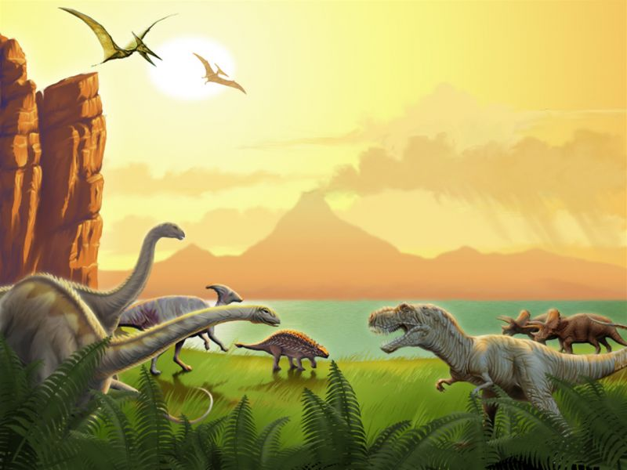

Slide 6
Астрологическая эра .
Астрологическая эра —
По имени зодиакального созвездия, в котором расположена точка весеннего равноденствия, называется и астрологическая эра. Предполагается, что в настоящее время мы живём на рубеже эпохи Рыб и эпохи Водолея.
эра Водолея

Slide 7
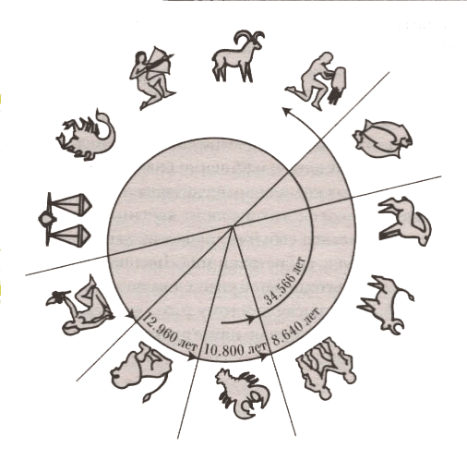

Slide 8
